Slide 1

PIASECZNO PRZEDSIĘBIORCZE
MARZEC 2019 R.
DANIEL PUTKIEWICZ – BURMISTRZ MIASTA I GMINY PIASECZNO
ROBERT WIDZ – II ZASTĘPCA BURMISTRZA

Slide 2
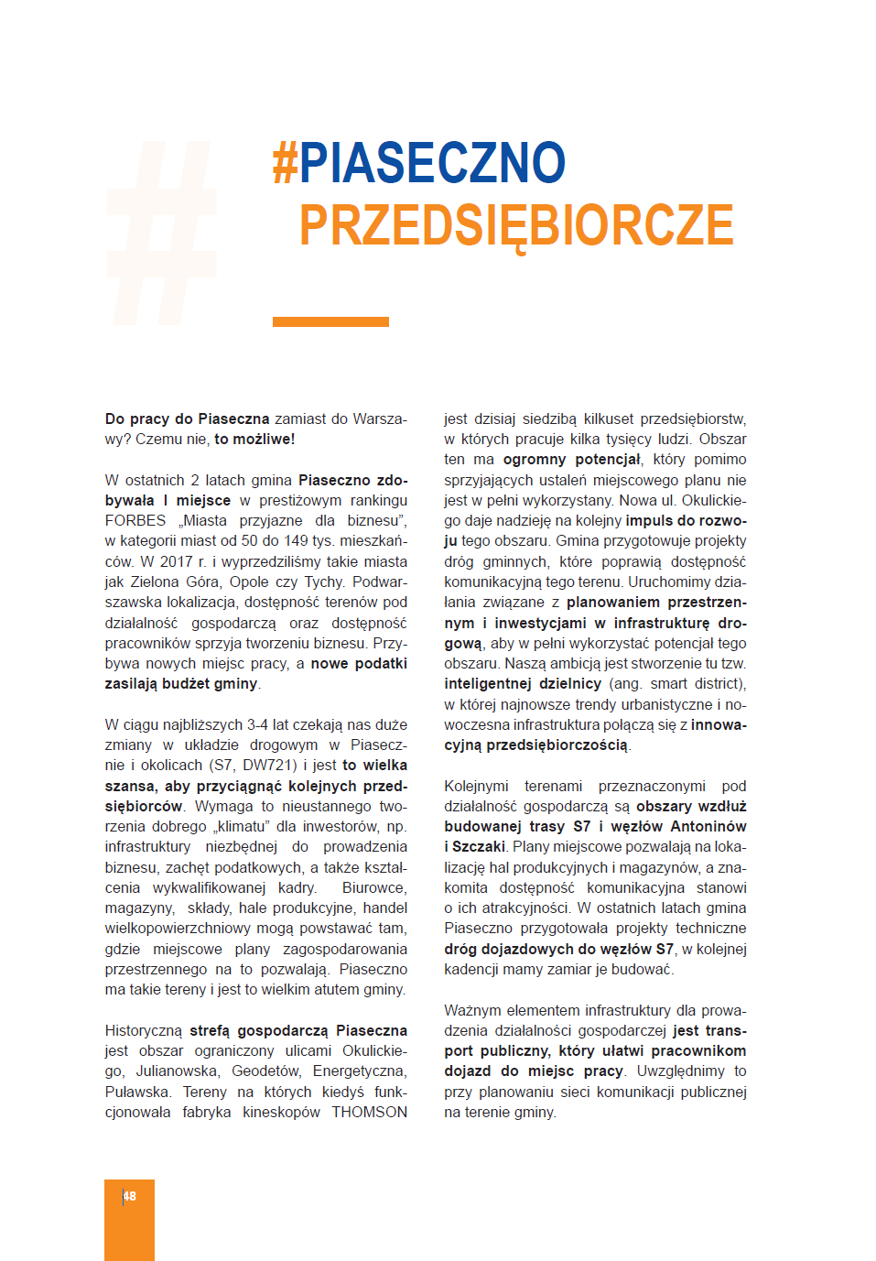
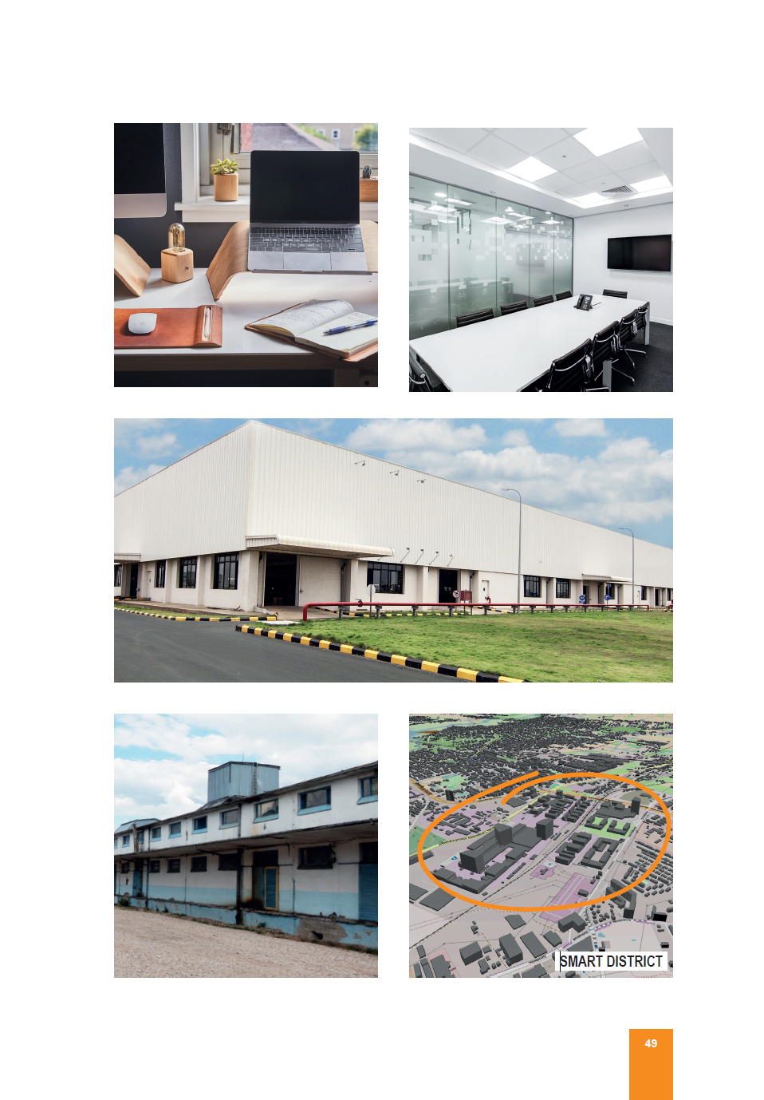

Slide 3


Slide 4
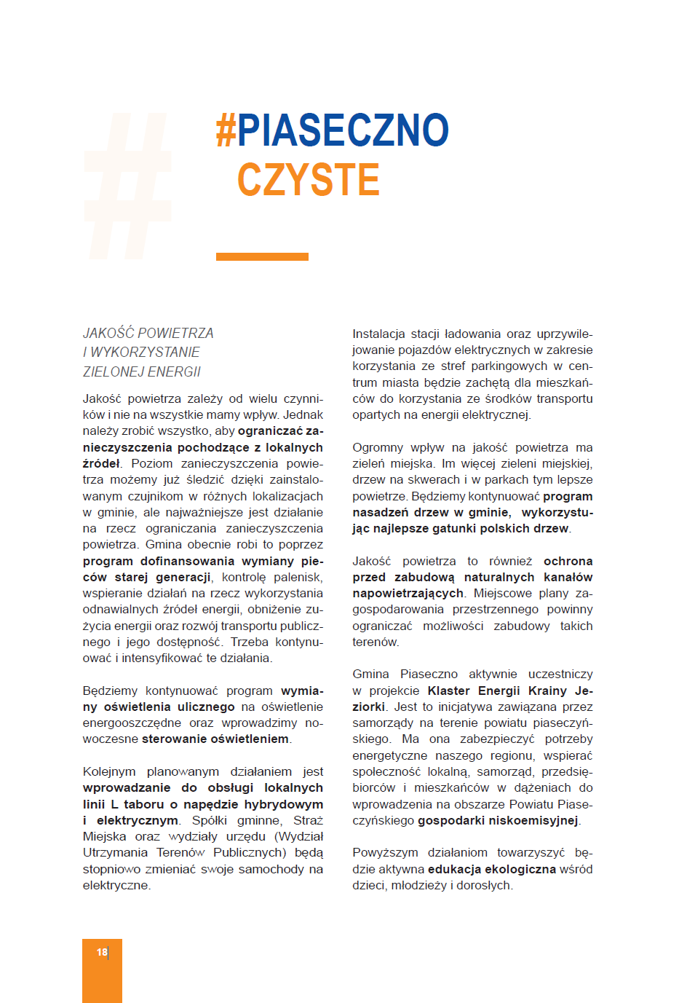
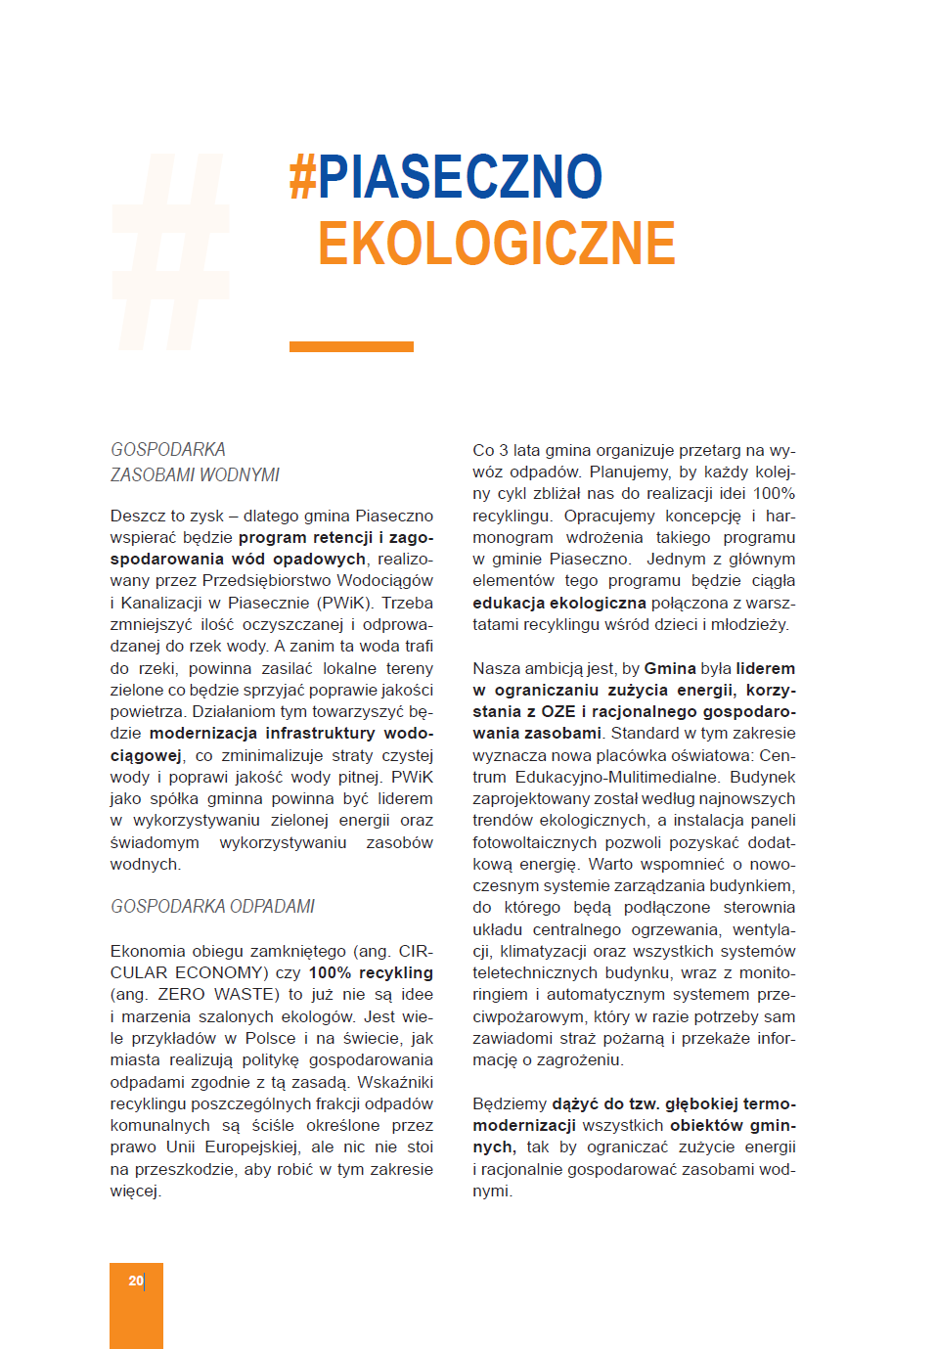

Slide 5
PIASECZNO – „DZIŚ”

Slide 6
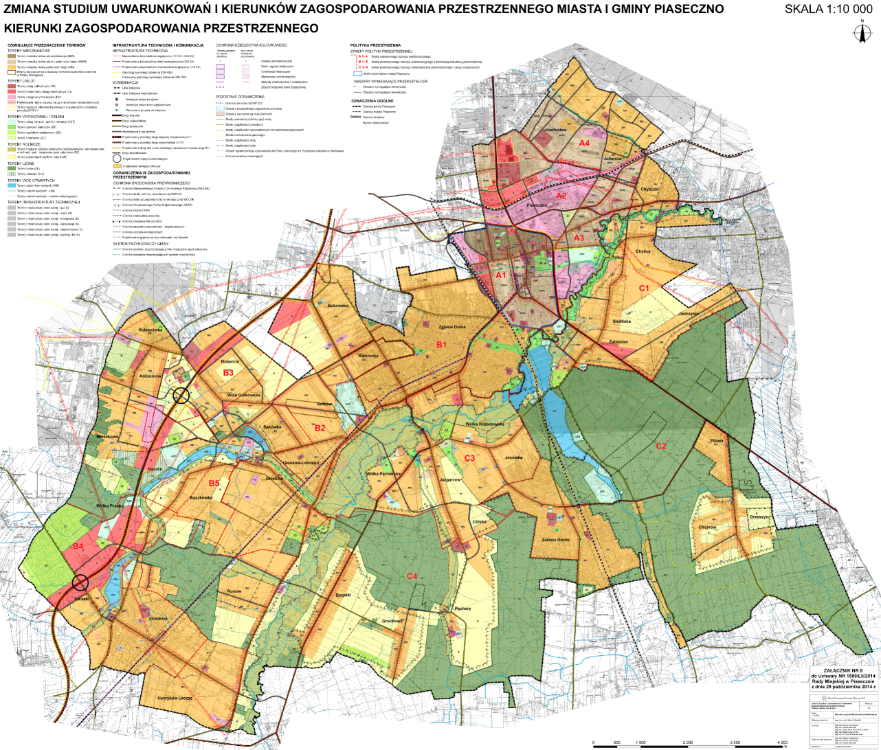

Slide 7
14 OBSZARÓW
683 ha
S7 – 6 OBSZARÓW
PIASECZNO – 8 OBSZARÓW

Slide 8





Slide 9
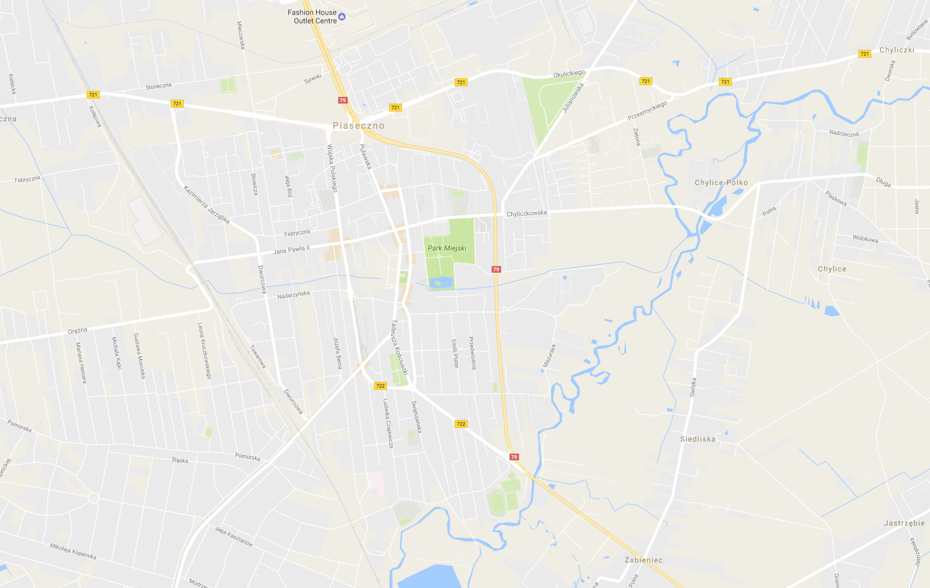

Slide 10
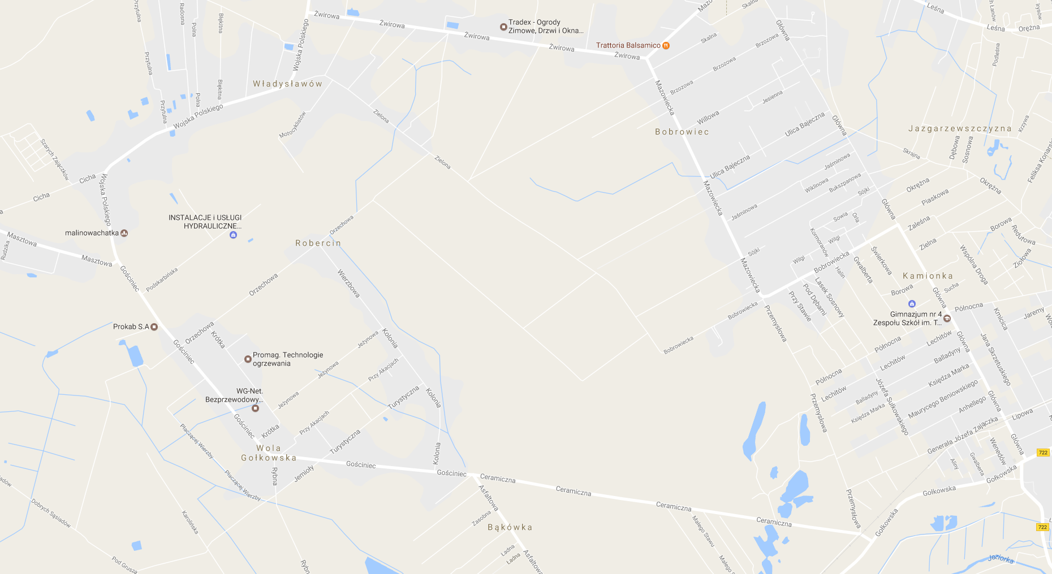
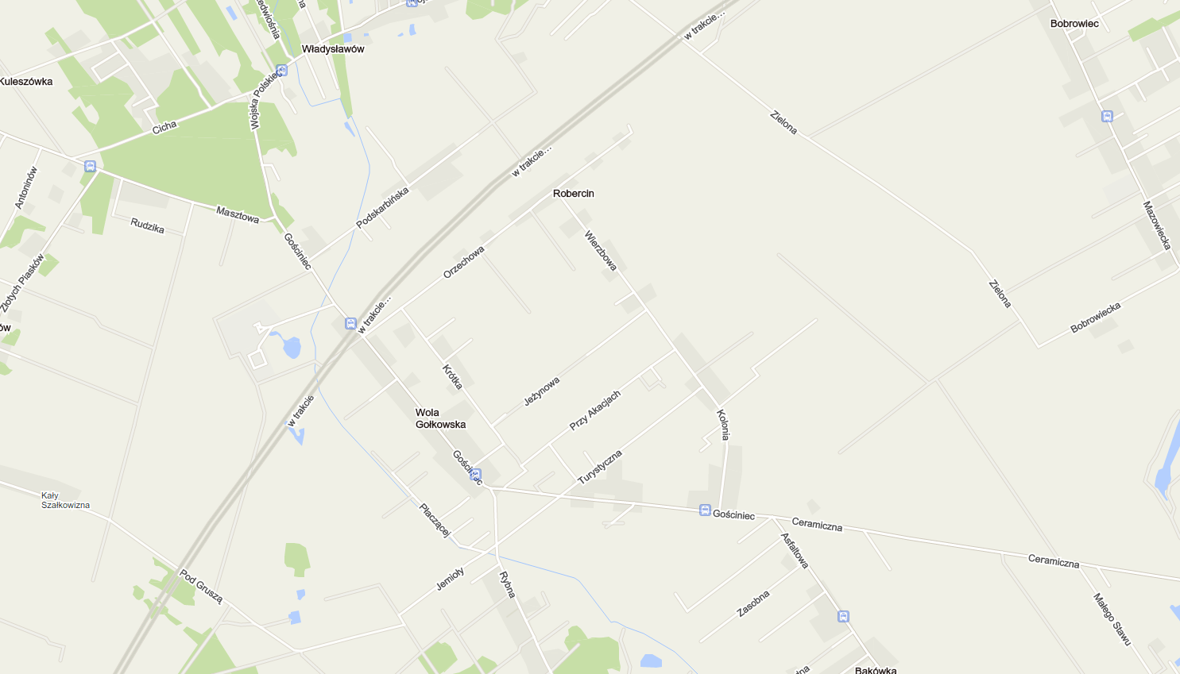
S7 - ANTONINÓW
RW

Slide 11
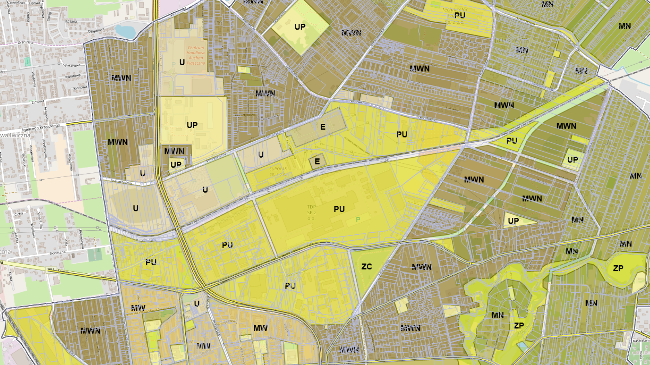
209 ha

Slide 12
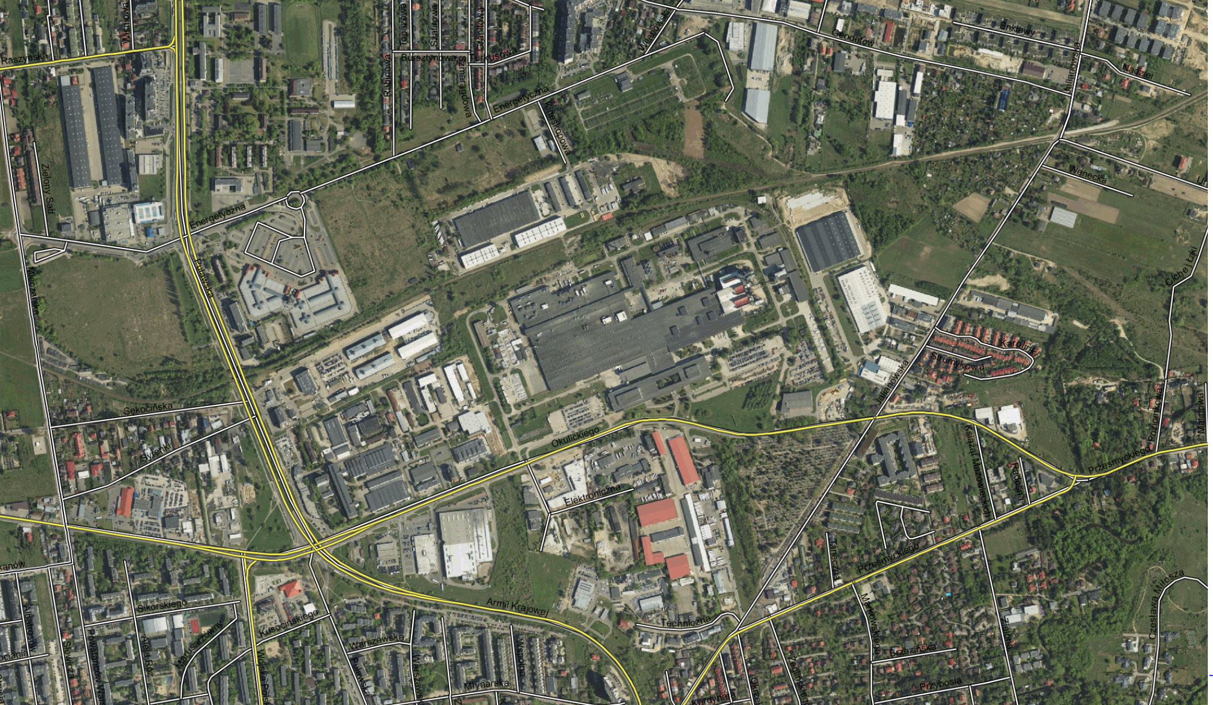
PRODUKCJA, SKŁADY, USŁUGI, HANDEL

Slide 13
PIASECZNO – „JUTRO”

Slide 14
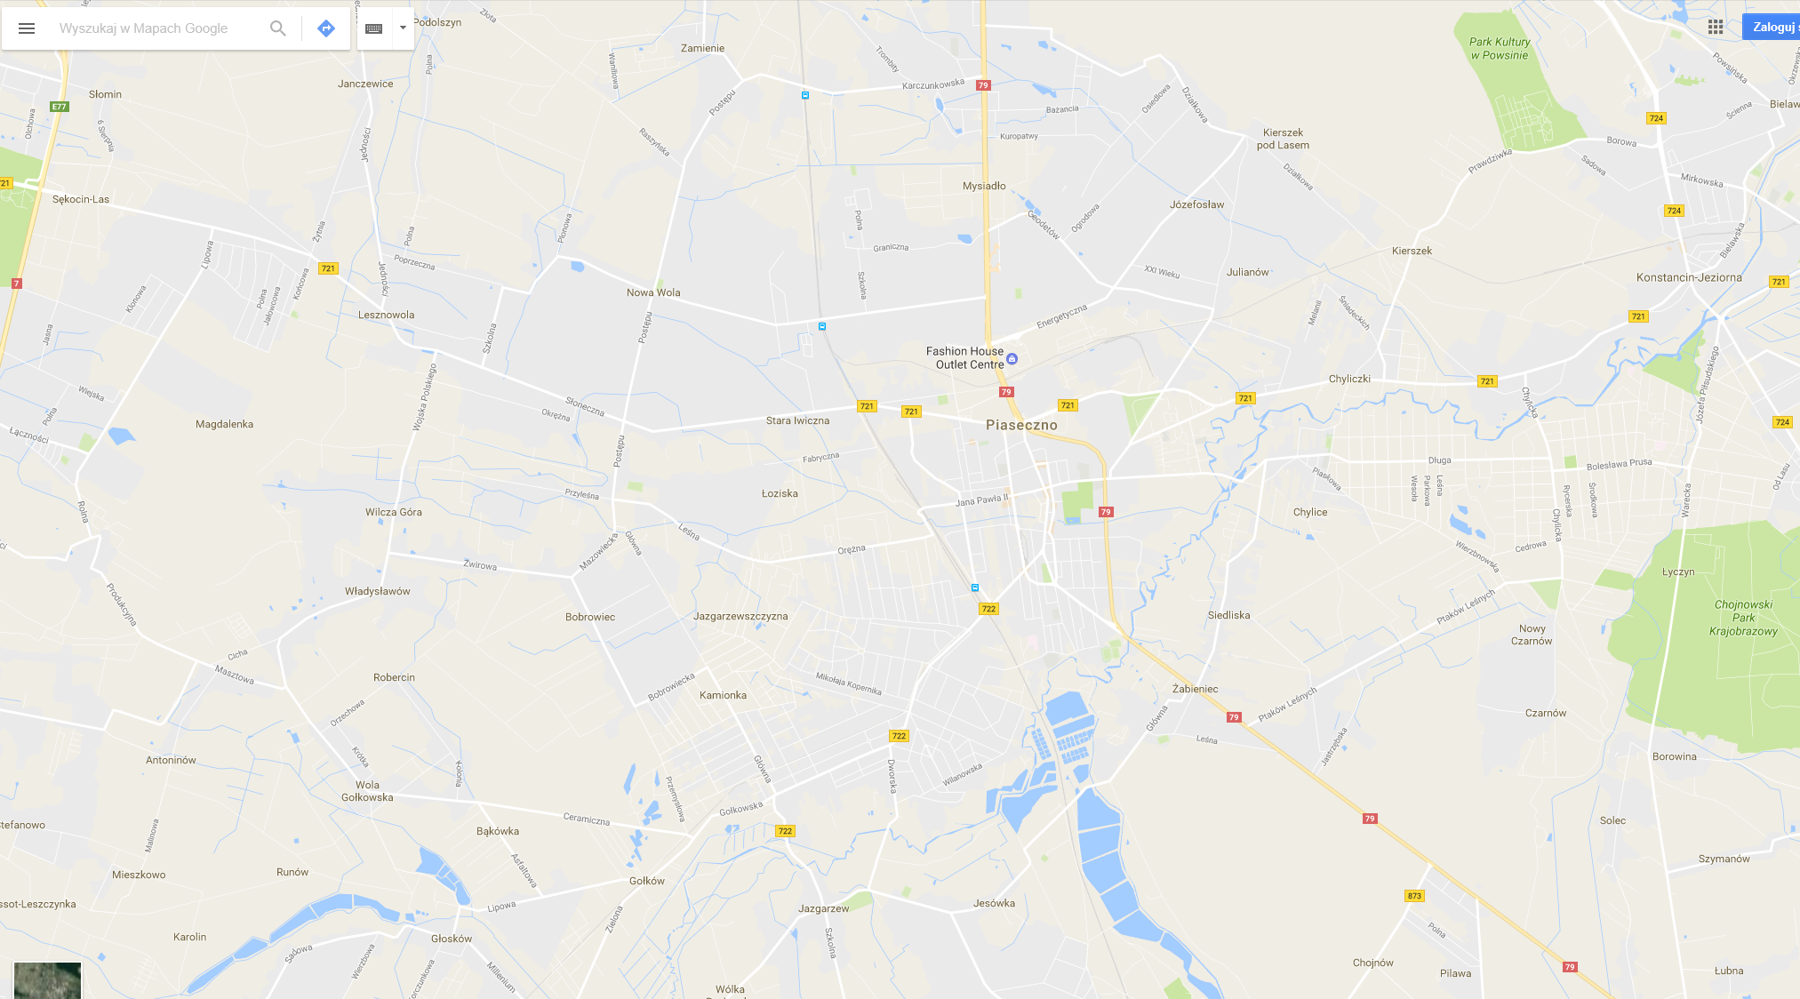

PIASECZNO I OKOLICE
DROGI GŁÓWNE I ZBIORCZE - PERSPEKTYWA 2022

Slide 15



TRANSPORT PUBLICZNY
PERSPEKTYWA 2021-2022

Slide 16
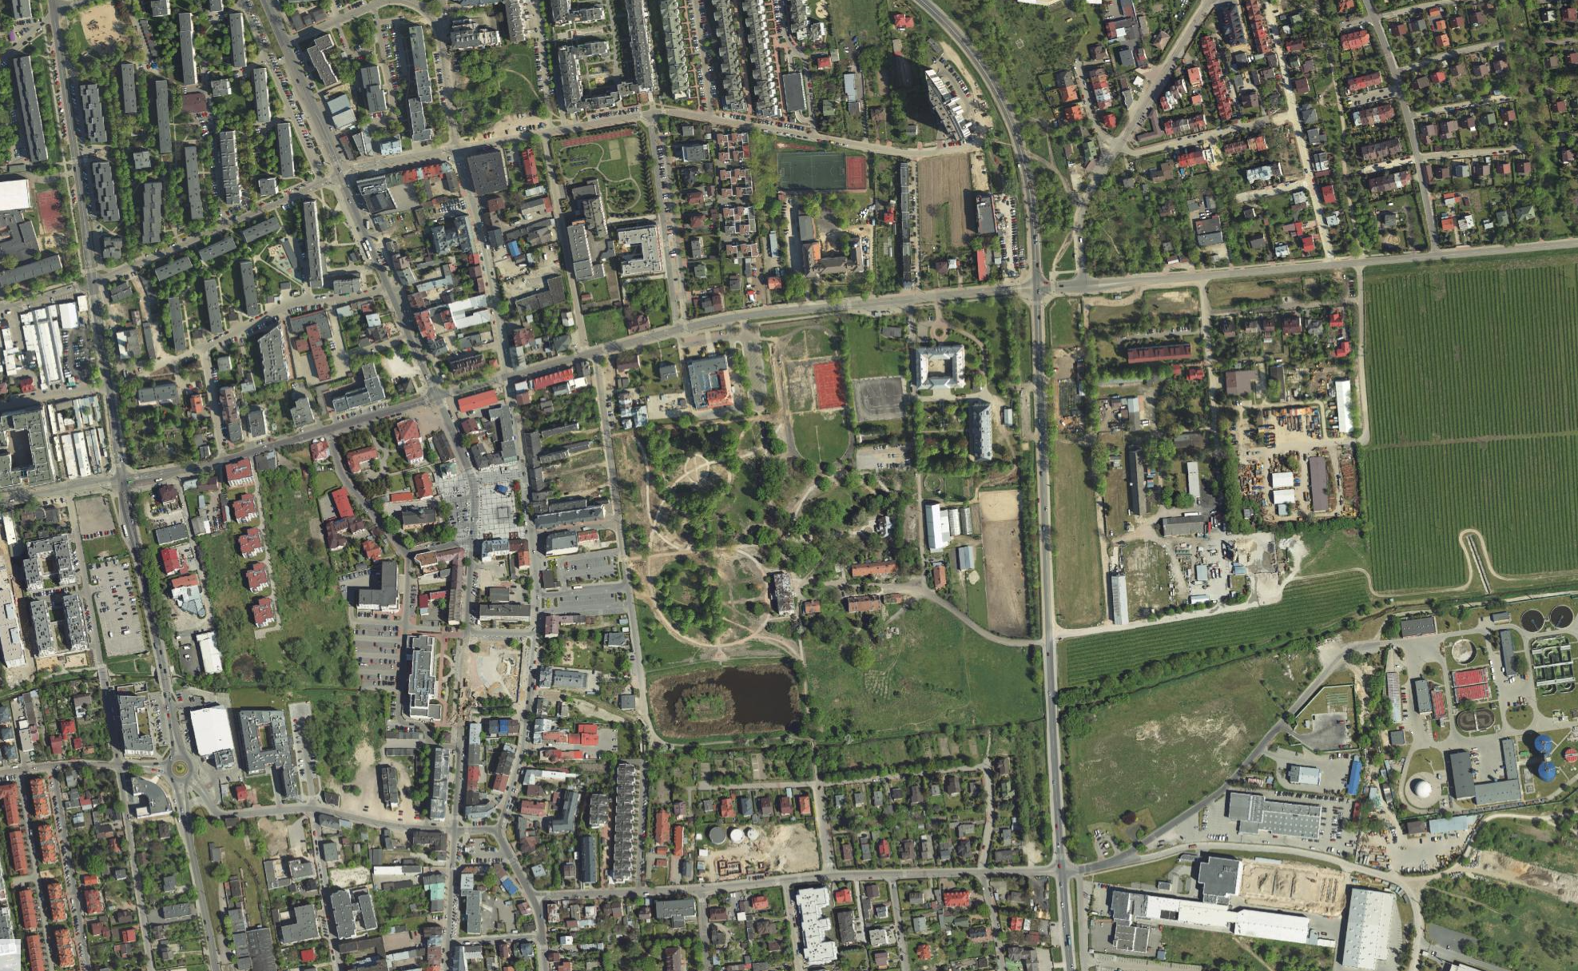
# PIASECZNO – ATRAKCYJNE CENTRUM

Slide 17
209 ha
JAK WYKORZYSTAĆ DOCELOWE WALORY TEGO MIEJSCA:
  DOGODNE POŁĄCZENIA DROGOWE
  DOSTĘP DO TRANSPORTU PUBLICZNEGO
  (ATUTOBUSY, SKM)
  BLISKOŚĆ LOTNISKA
  WYSOKO WYKWALIFIKOWANA KADRA
  BLISKOŚĆ TERENÓW ZIELONYCH

Slide 18
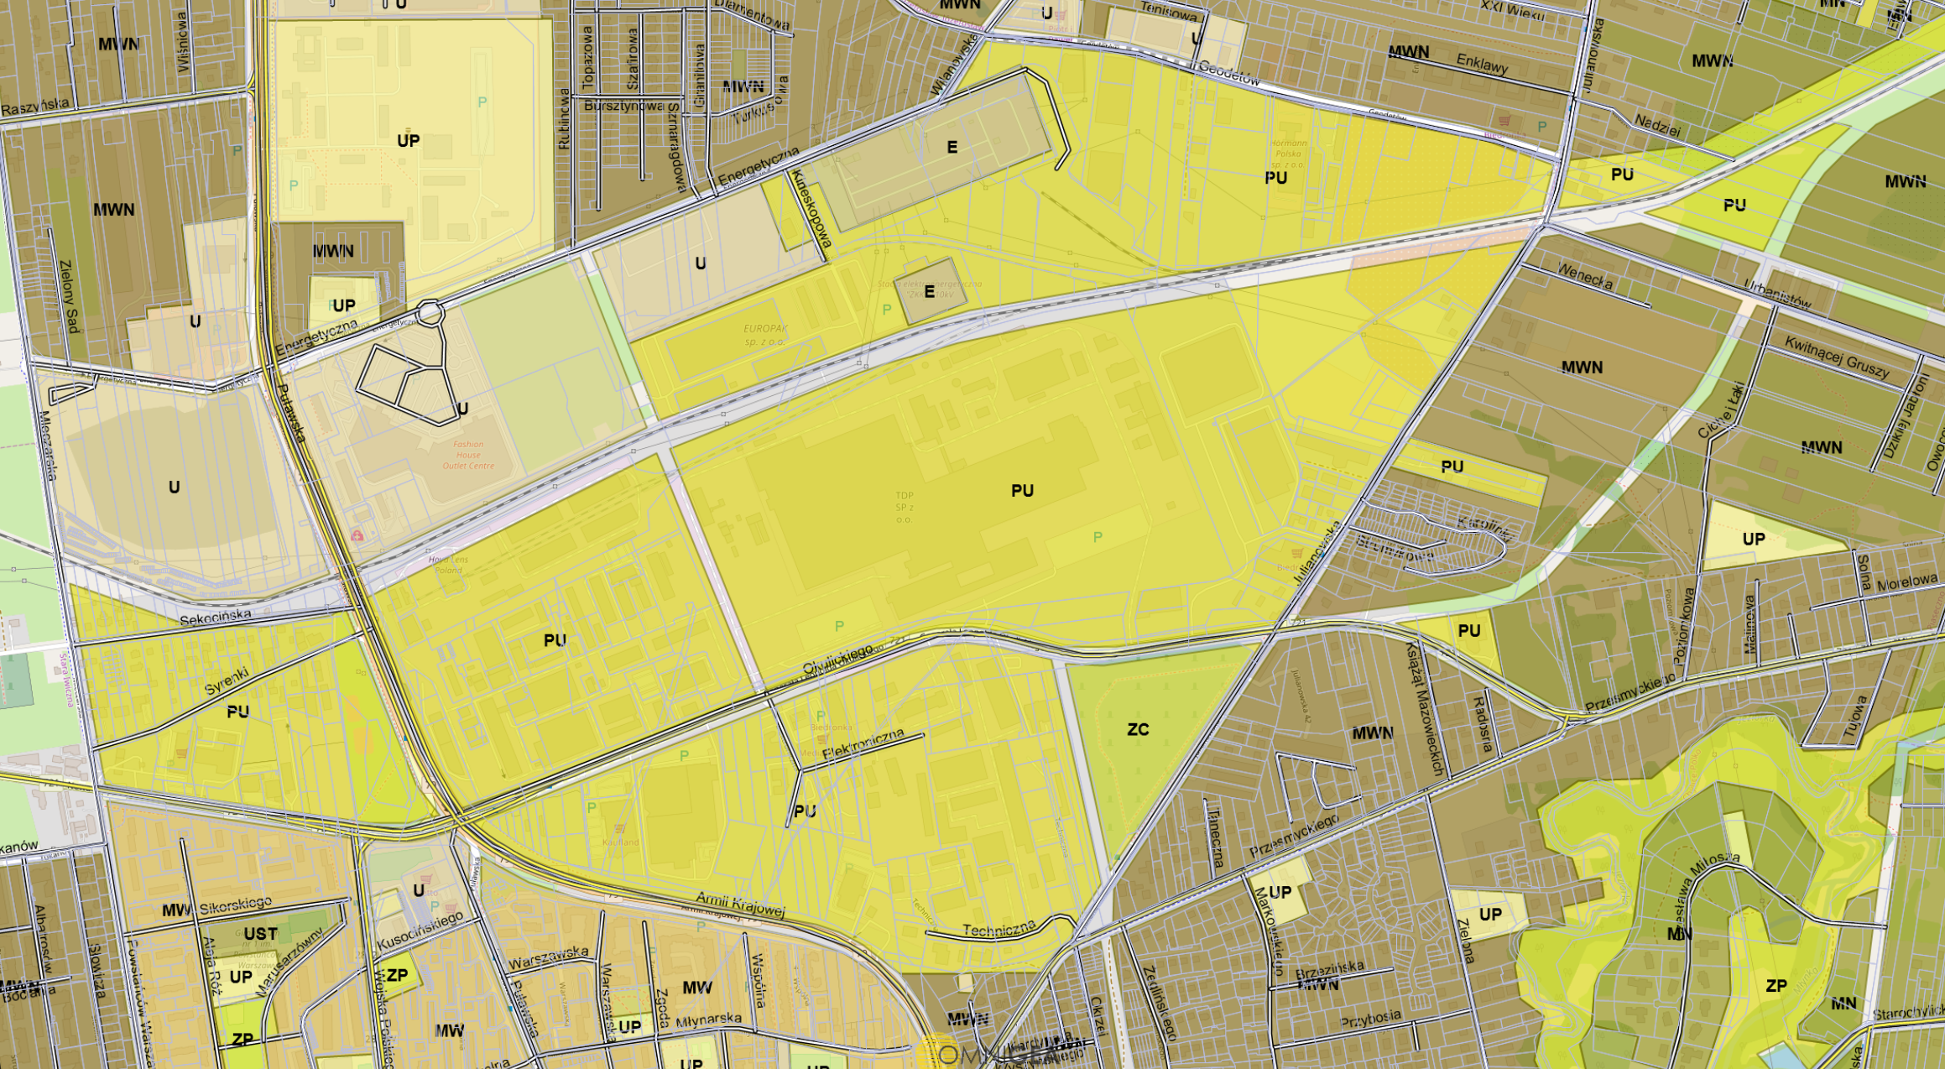



ul. Geodetów
ul. Energetyczna
ul. Projektowana
ul. Puławska
ul. Julianowska
ul. Mleczarska
ul. Elektroniczna
ul. Elektroniczna
ul. Przemysłowa

Slide 19
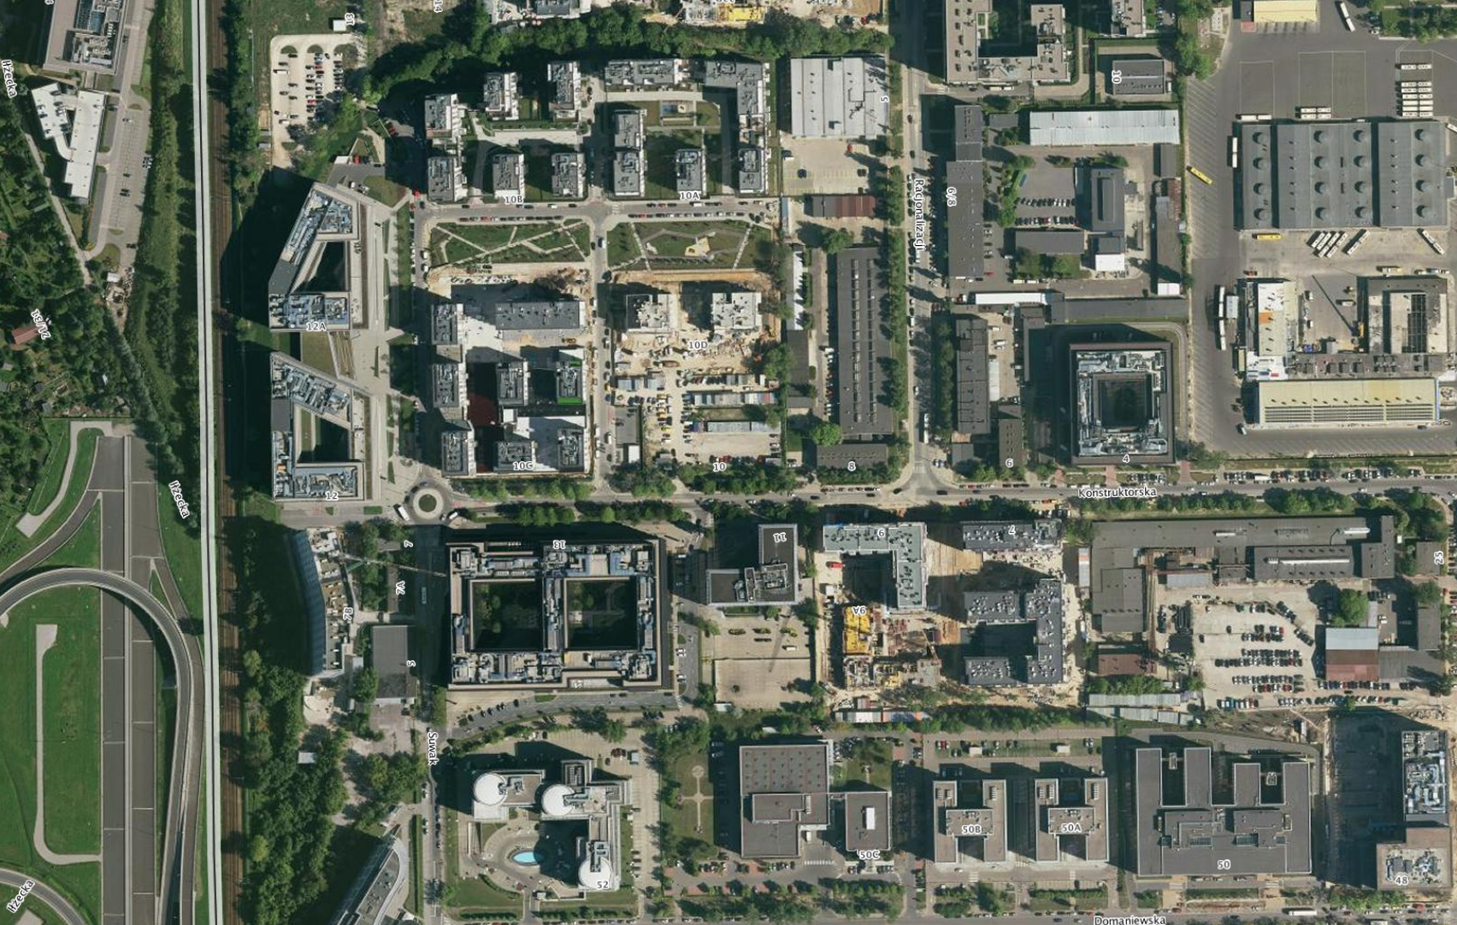
STREFOWANIE – WYDZIELANIE W MPZP STREF PRODUKCJI, USŁUG, MIESZKANIÓWKI (NP. SŁUŻEWIEC)
Od takiego strefowania się odchodzi ze względu na to, że dzielnice biurowe stają się puste poza godzinami pracy

Slide 20
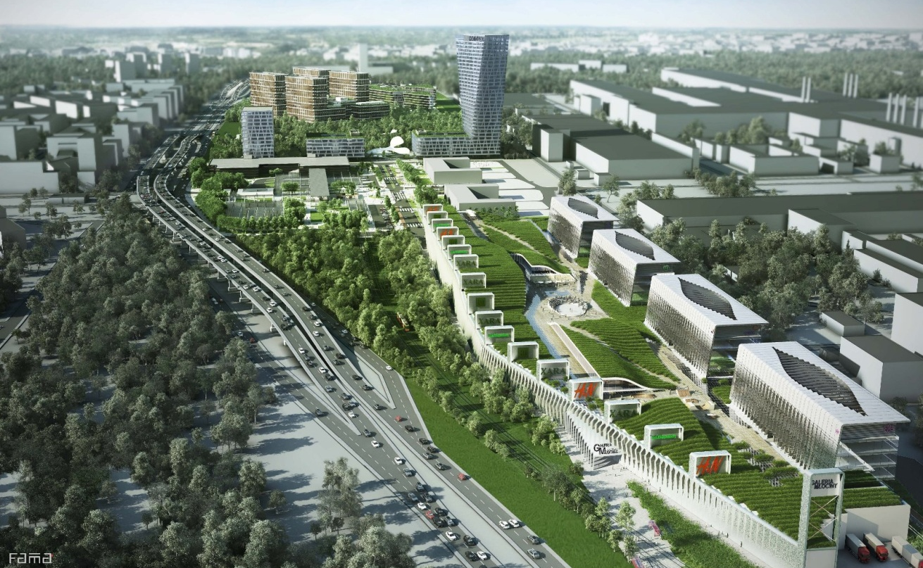
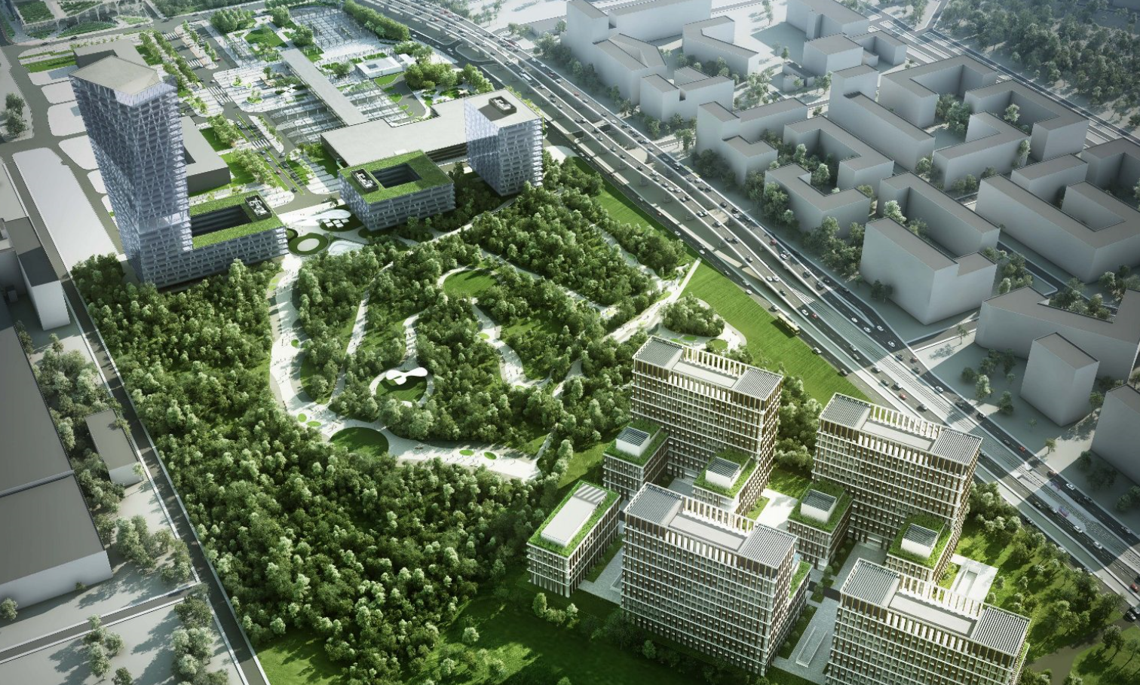
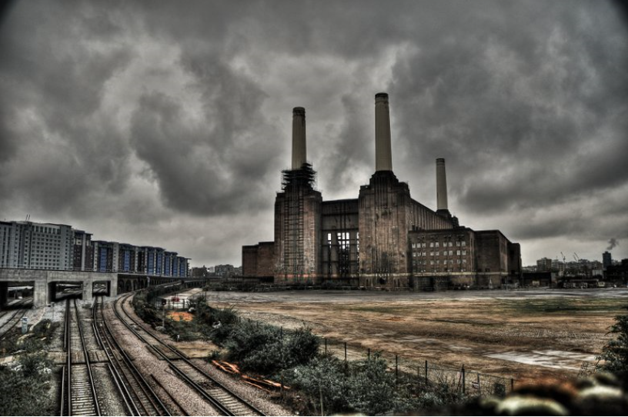
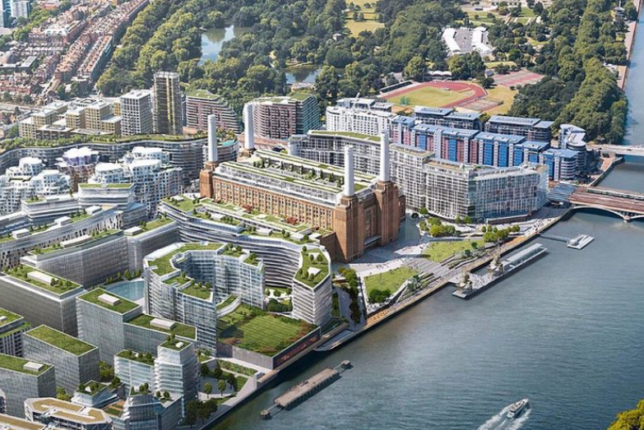
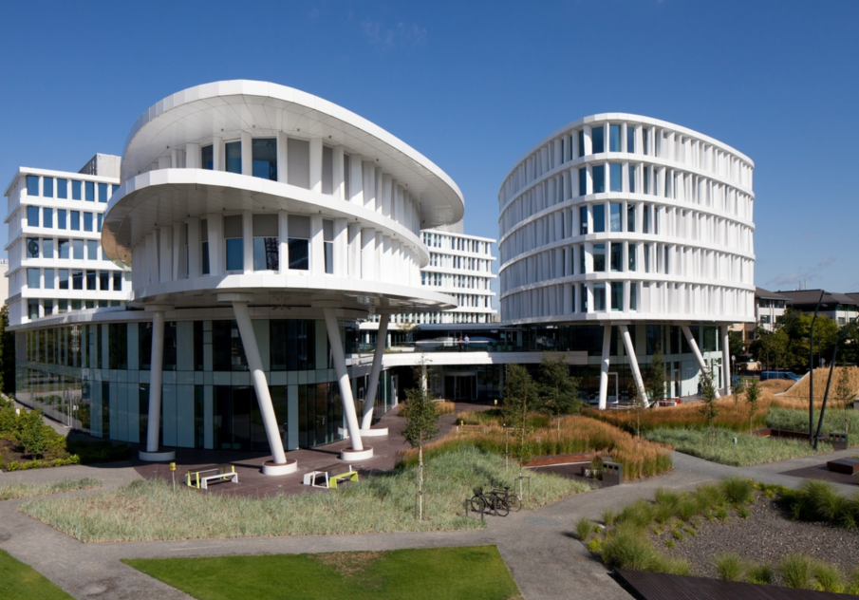
NOWE DZIELNICE

Slide 21
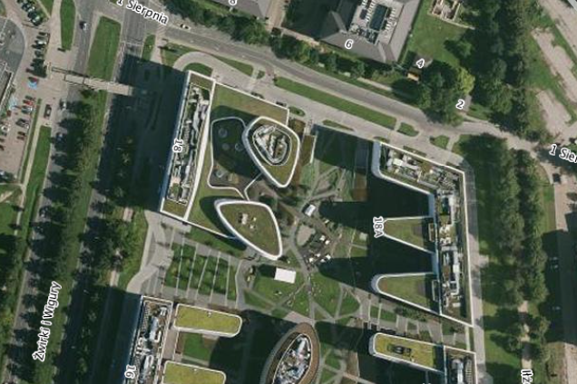
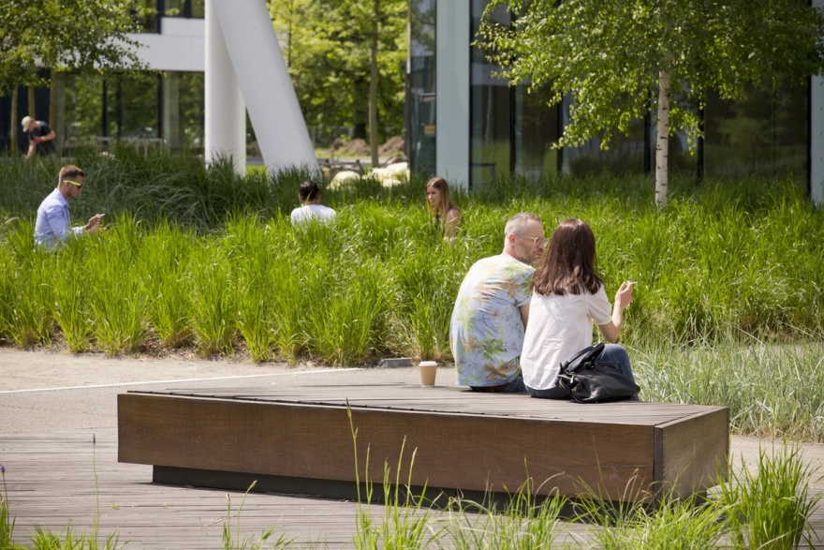
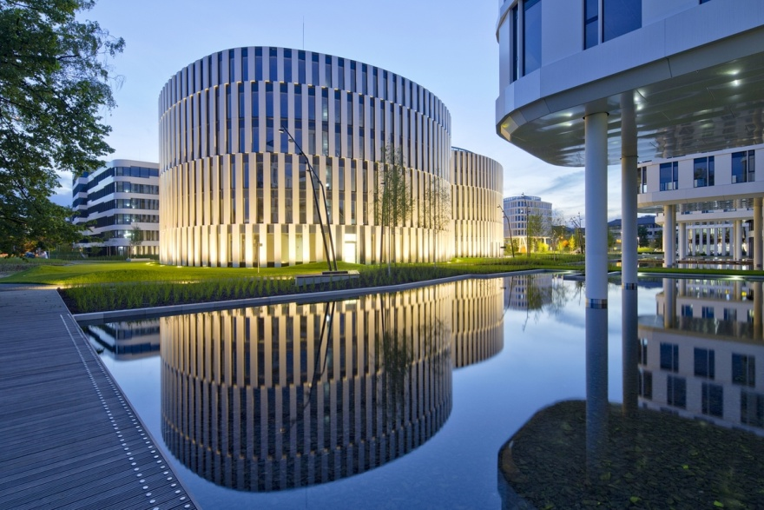
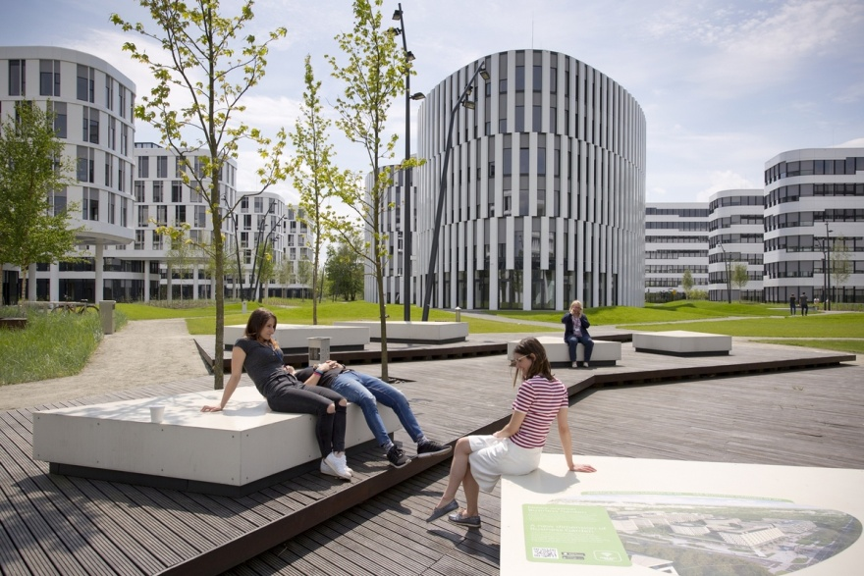
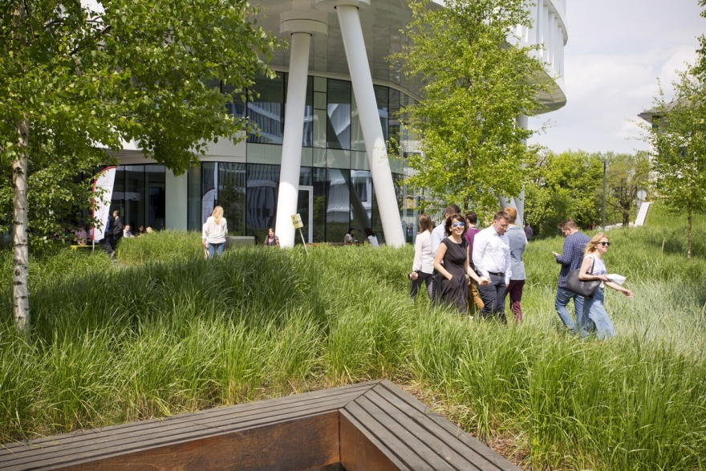
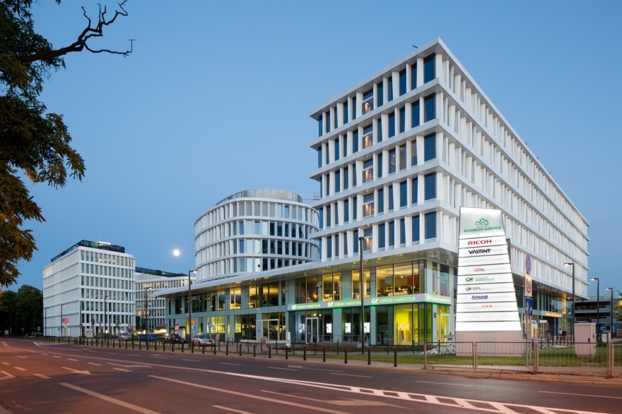
WARSZAWA - BUSINESS GARDEN ul. Żwirki i Wigury

Slide 22
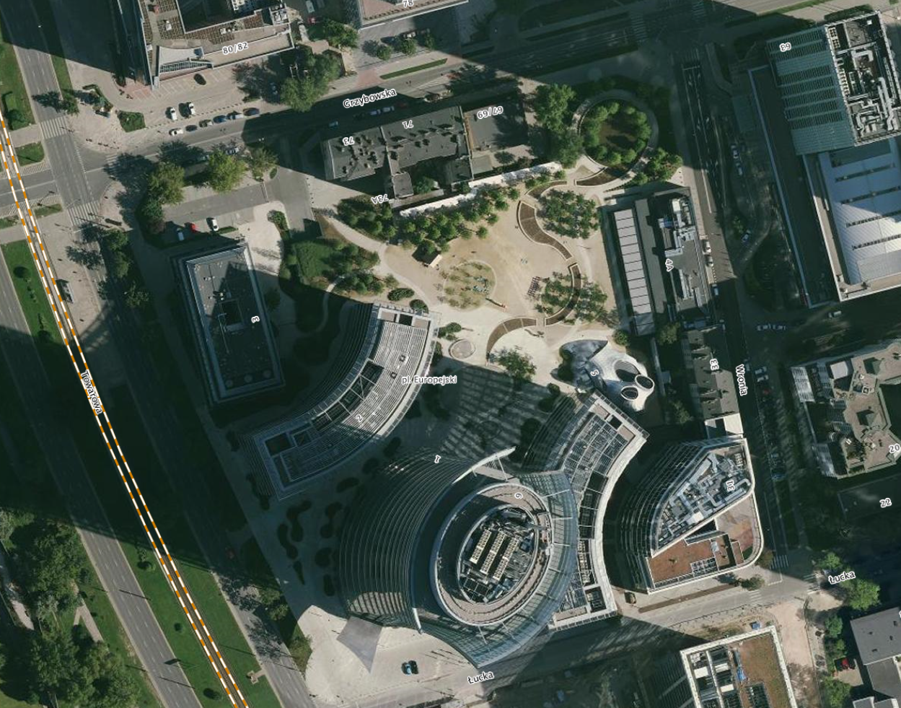
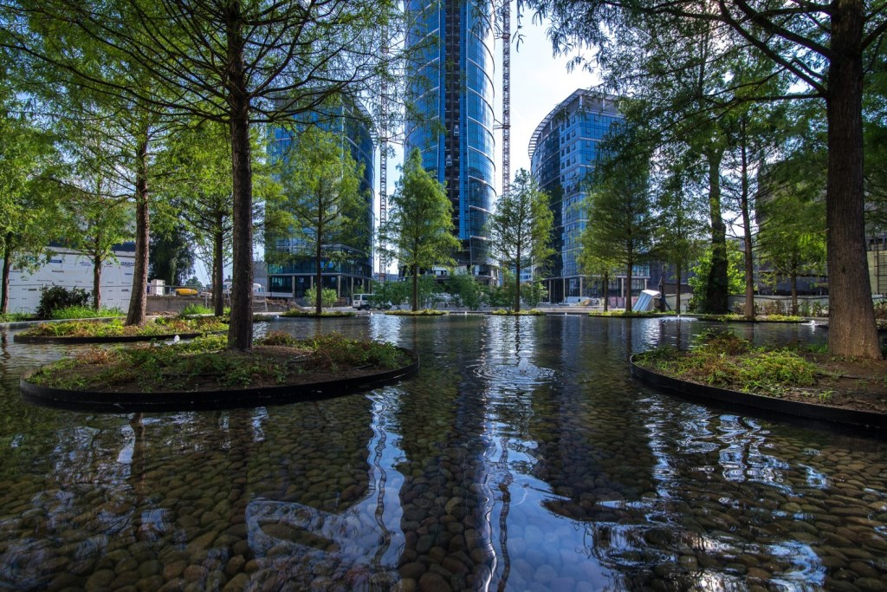
WARSZAWA - PLAC EUROPEJSKI GEHLAMCO

Slide 23
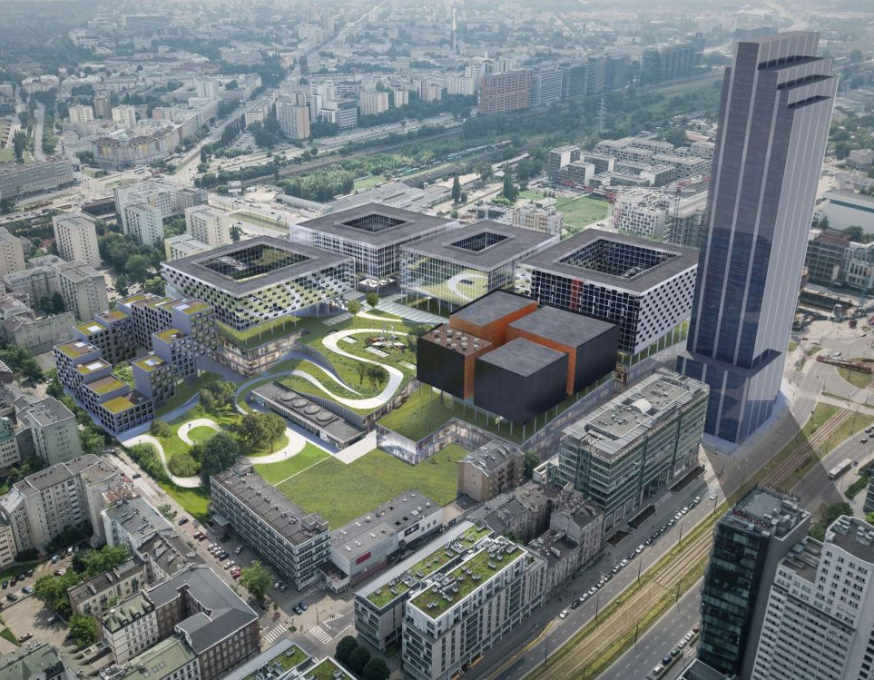
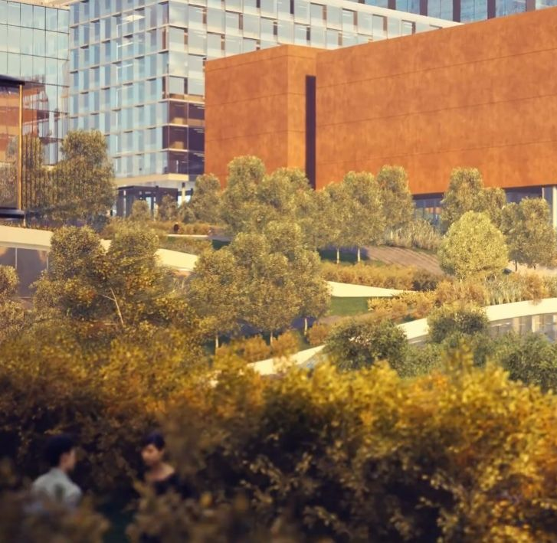
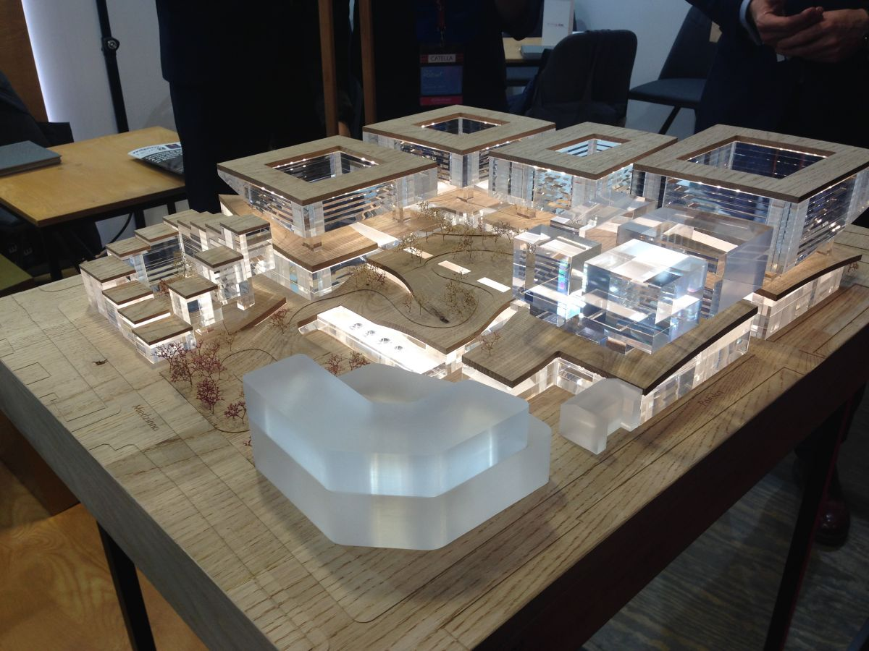
WARSZAWA – TOWAROWA 22 ECHO Investment (projekt)

Slide 24
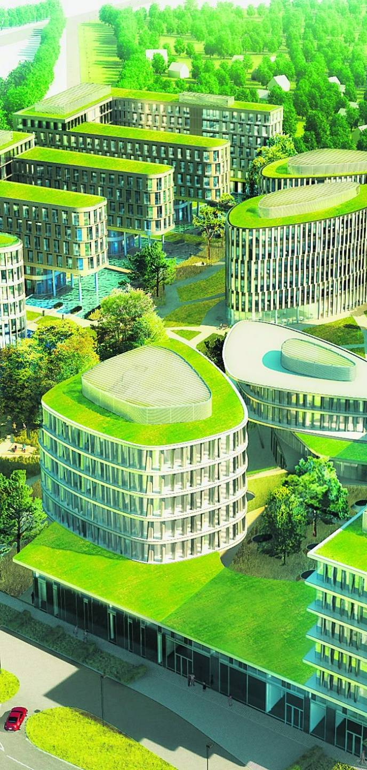
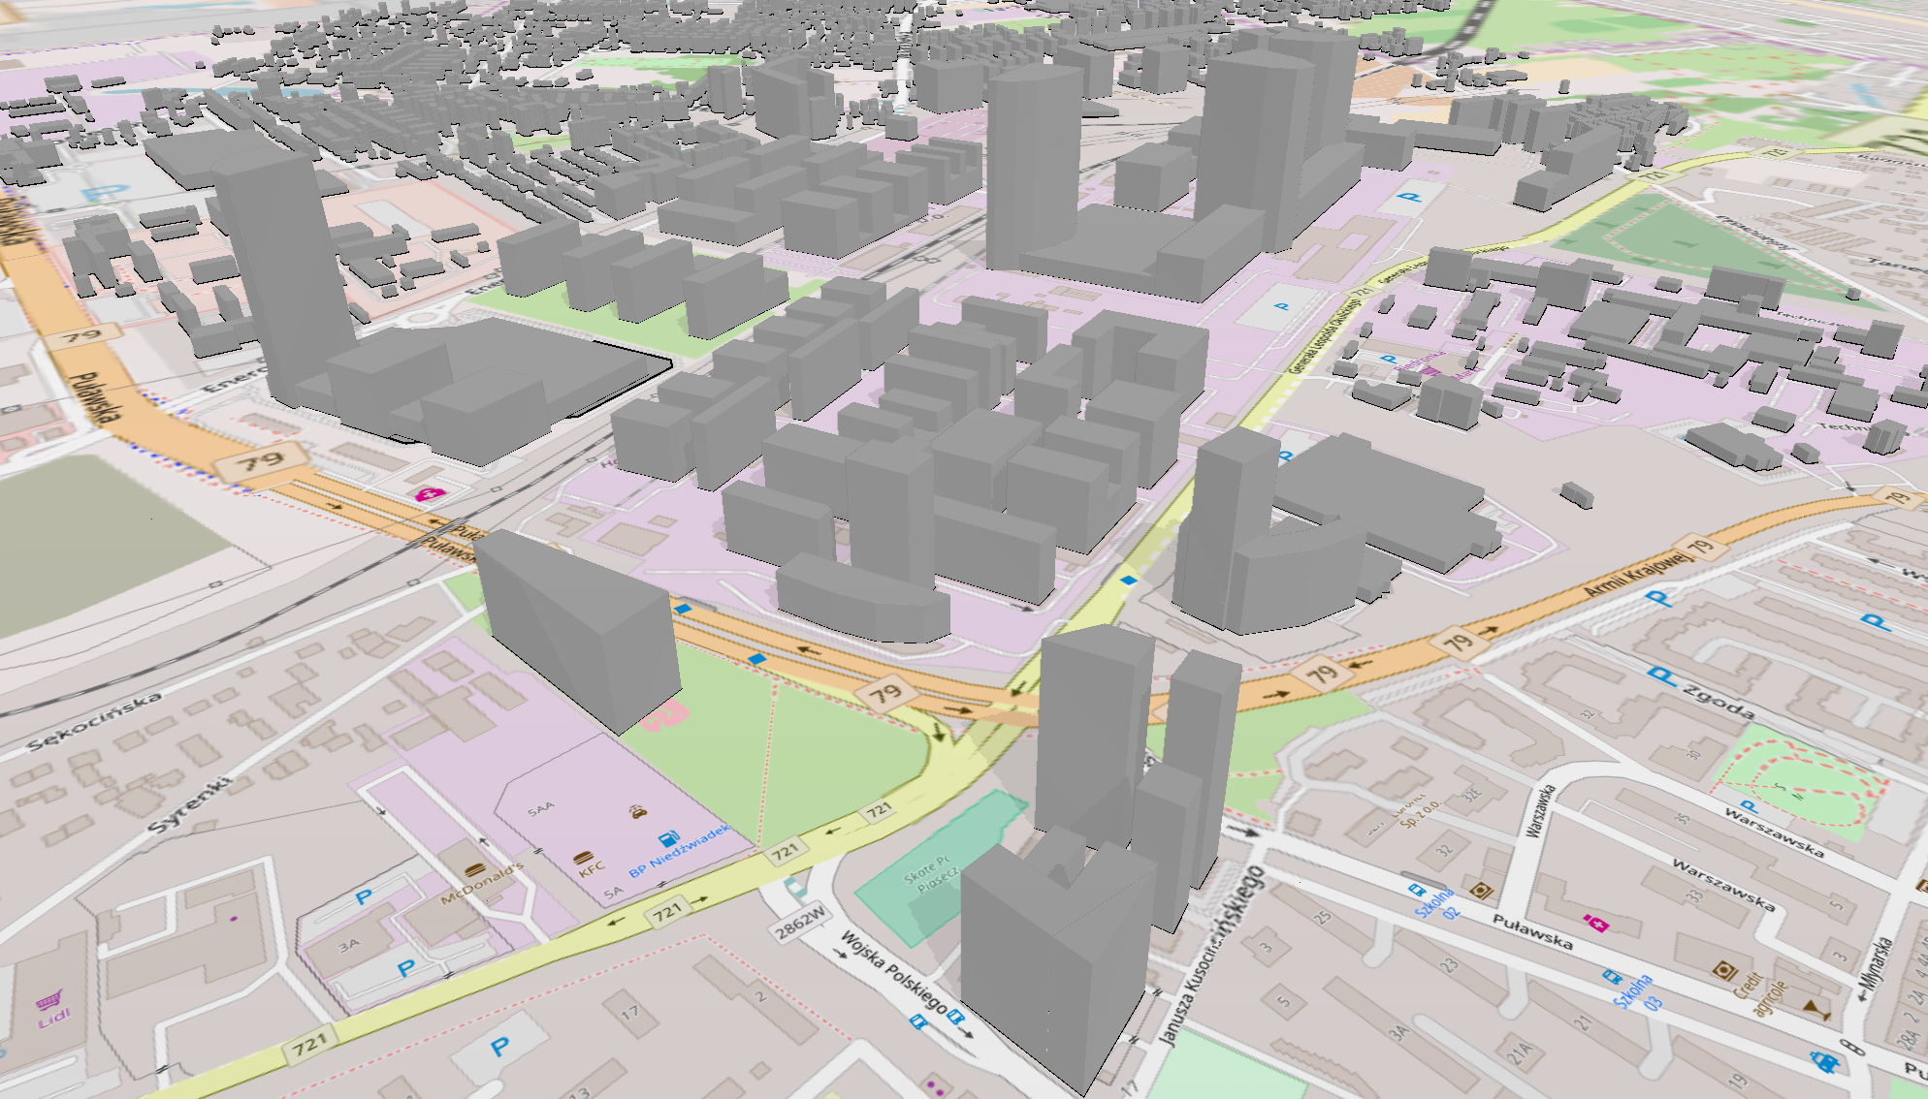
SZANSA NA NOWĄ TECHNOLOGICZNĄ DZIELNICĘ PIASECZNA – CHCEMY JĄ WYKORZYSTAĆ

Slide 25
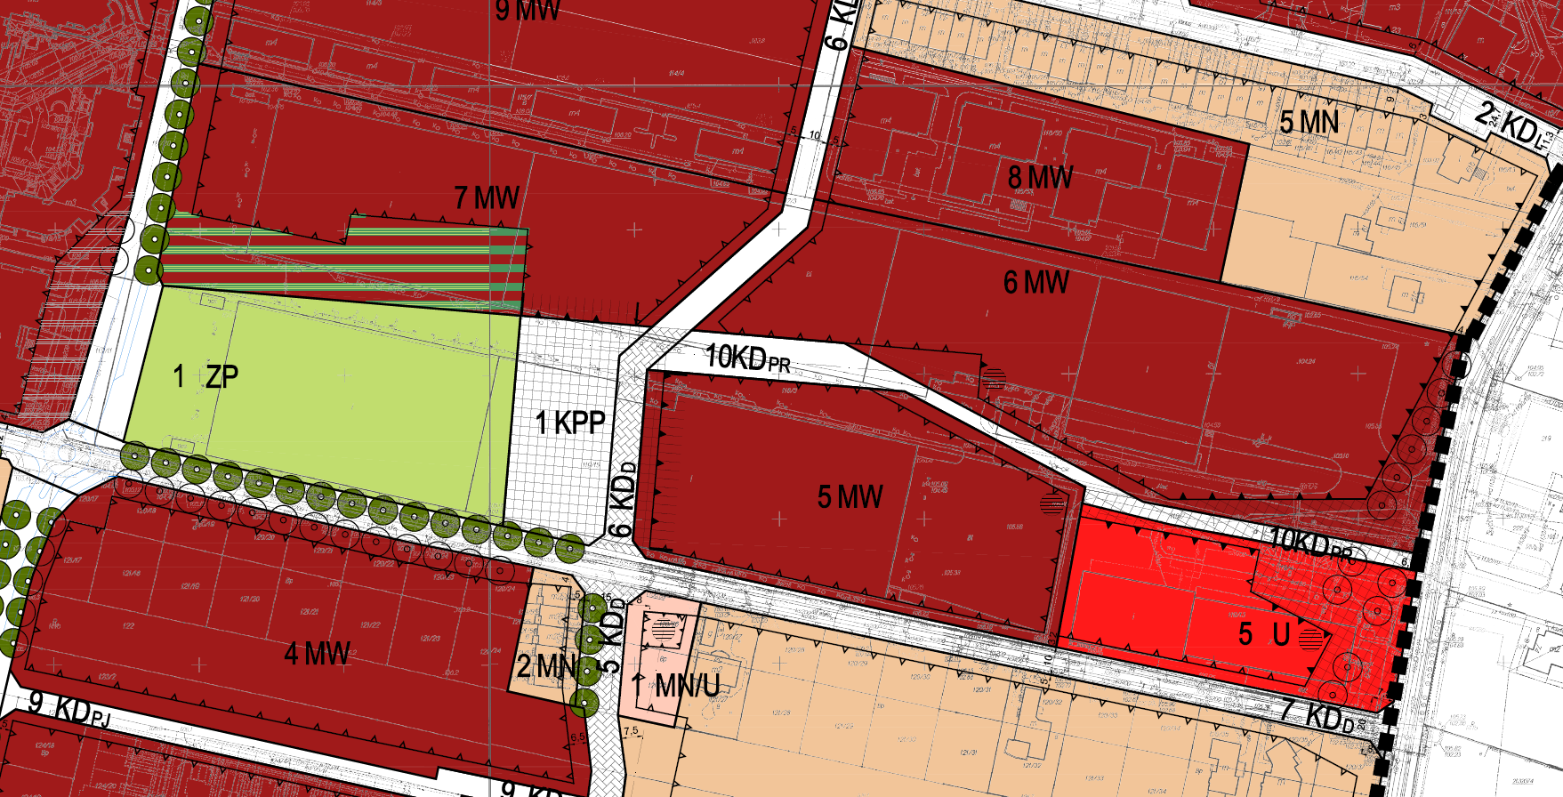
PRZYKŁAD MPZP Z KONKRETNYM WSKAZANIEM LINII ZABUDOWY, TERENÓW WSPÓLNYCH I CIĄGÓW KOMUNIKACYJNYCH - JÓZEFOSŁAW

Slide 26
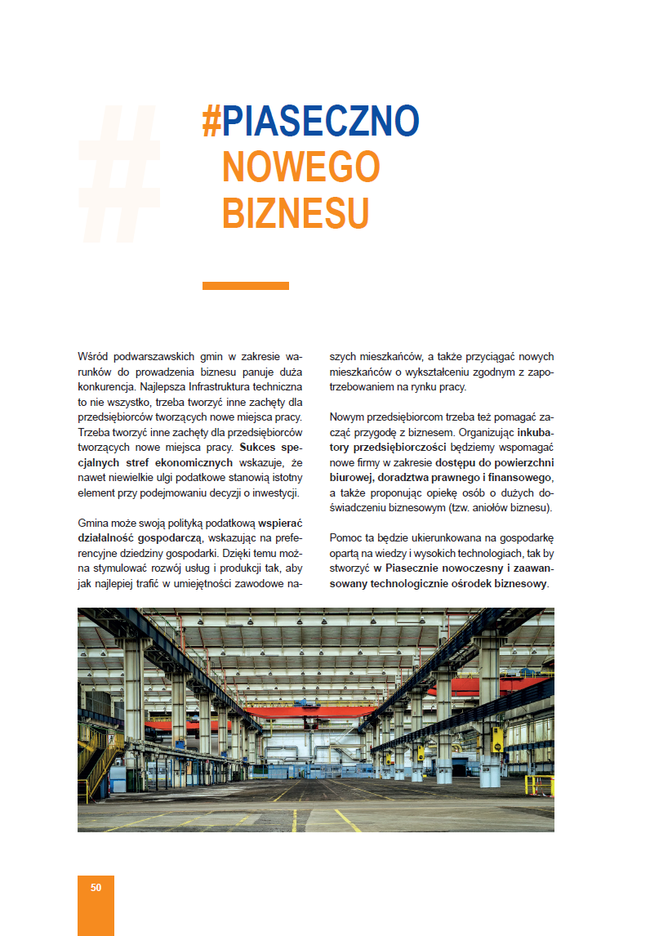


Slide 27












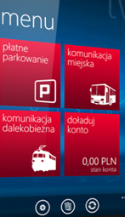



Partnerzy
UMiG
ZTM
Wniosek
e-Karta
Karta tradycyjna
Usługi

Slide 28
TO NASZA WIZJA
A JAKA JEST WASZA?

